Slide 1
هوالعلیم
راهنمای پایگاه Clinical Key
حمیده علی‏اکبری

Slide 2
Clinical Key
مقدمه
پایگاه Clinical Key، مجموعه‏ای از منابع، مقالات و اطلاعات دارویی ارائه می‏دهد.
این پایگاه جامع و قدرتمند، برترین منابع پزشکی را از شرکت Elsevier، در مجموعه‏ای گردآوری کرده، تا در سریع‏ترین زمان ممکن، به نیازهای اطلاعاتی پزشکان و پیراپزشکان پاسخ دهد.
در واقع، با هدف پاسخ‏گویی به نیازهای پایه و اصلی متخصصان حوزه‏ی سلامت طراحی و عرضه شده است.

Slide 3
Clinical Key
ویژگی‏های پایگاه Clinical Key
سوالات کاربر را از طریق بزرگ‏ترین مجموعه‏ی منابع پزشکی منتشرشده در تمام حوزه‏های تخصصی پزشکی و جراحی پاسخ می‏دهد. همچنین دربرگیرنده‏ی تمام چکیده‏های مدلاین است.
دارای محتوای معتبر و قابل اطمینان در حوزه‏ی پزشکی و جراحی است.
محتوای هوشمند، این پایگاه را قادر می‏سازد تا مرتبط‏ترین پاسخ‏ها را در سریع‏ترین زمان ممکن ارائه کند.
دارای قابلیت دسترسی آسان بر بالین بیمار جهت تصمیم‏گیری است.

Slide 4
Clinical Key
ورود به پایگاه اطلاعاتی
سایت دانشگاه علوم پزشکی اردبیل← کتابخانه‏ی مرکزی ← کلیک روی آیکون
آدرس www.clinicalkey.com

Slide 5
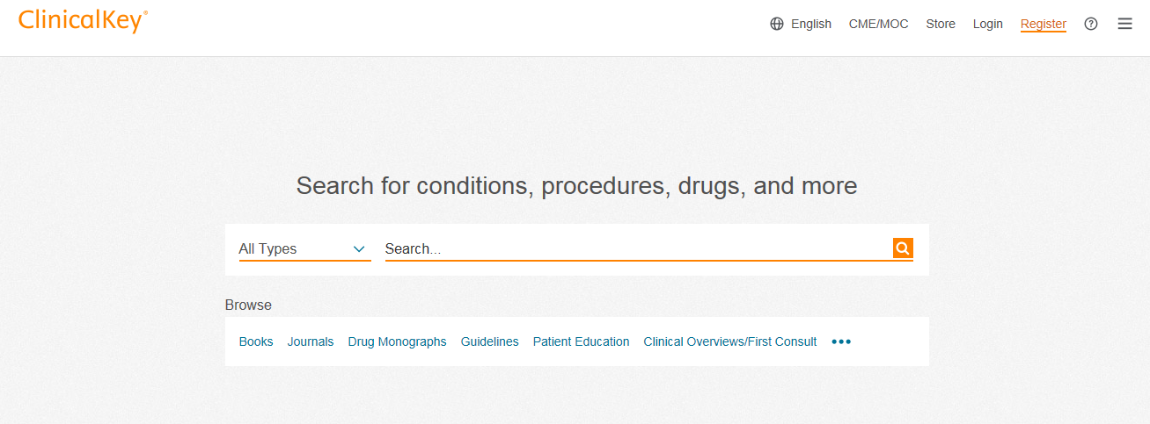
Clinical Key
ثبت‏نام در Clinical Key
جهت دسترسی به تمام امکانات این پایگاه، ثبت‏نام الزامی است.
جهت ثبت‏نام در پایگاه، گزینه‏ی Register را کلیک کنید.

Slide 6
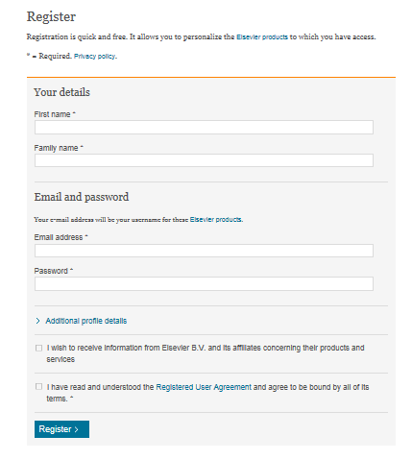
Clinical Key
در صفحه‏ی باز شده، اطلاعات را تکمیل کرده، سپس ایمیل ارسالی به پست الکترونیکی خود را تأیید کنید.
با استفاده از ایمیل آکادمیک جهت ثبت‏نام، می‏توان در خارج از دانشگاه هم از این پایگاه استفاده کرد (Remote Access).
چنانچه ثبت‏نام با ایمیل‏های عمومی مانند یاهو یا جیمیل انجام شود، کاربر تنها در محیط دانشگاه قادر به استفاده از این پایگاه خواهد بود.
Notes:
با وجود اینکه کلینیکال کی با ایمیل آکادمیک اجازه‏ی دسترسی خارج از دانشگاه (Remote Access) را فراهم کرده است، اما باید هر چند وقت یک‏بار از محیط دانشگاه کانکت شویم تا مشخص شود که همچنان عضوی از دانشگاه هستیم.

Slide 7
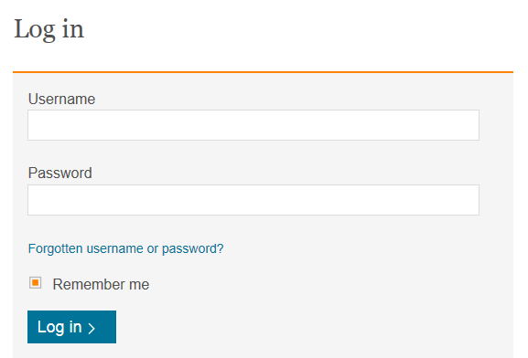
Clinical Key
برای ورود به پایگاه، در صفحه‏ی اصلی باید بر روی گزینه‏ی Log in کلیک کرده و با وارد کردن نام کاربری و رمز عبور خود از پایگاه استفاده کنید.
نام کاربری آدرس ایمیلی است که هنگام ثبت‏نام وارد شده است.

Slide 8
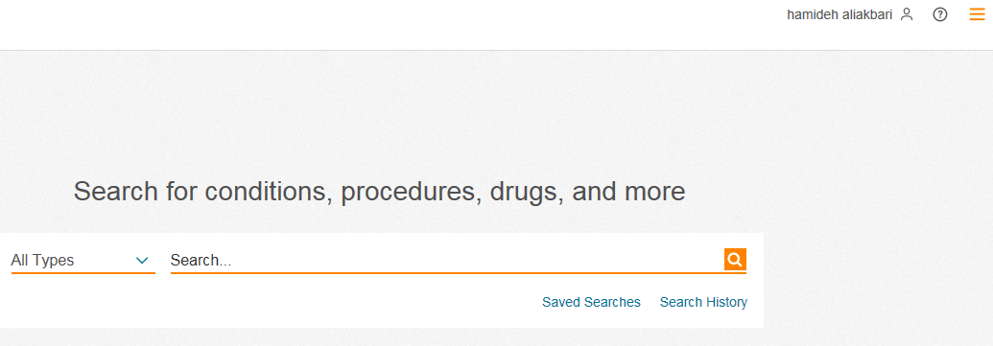
Clinical Key
پس از تکمیل ثبت‏نام، نام کاربر در این بخش نمایش داده می‏شود.

Slide 9
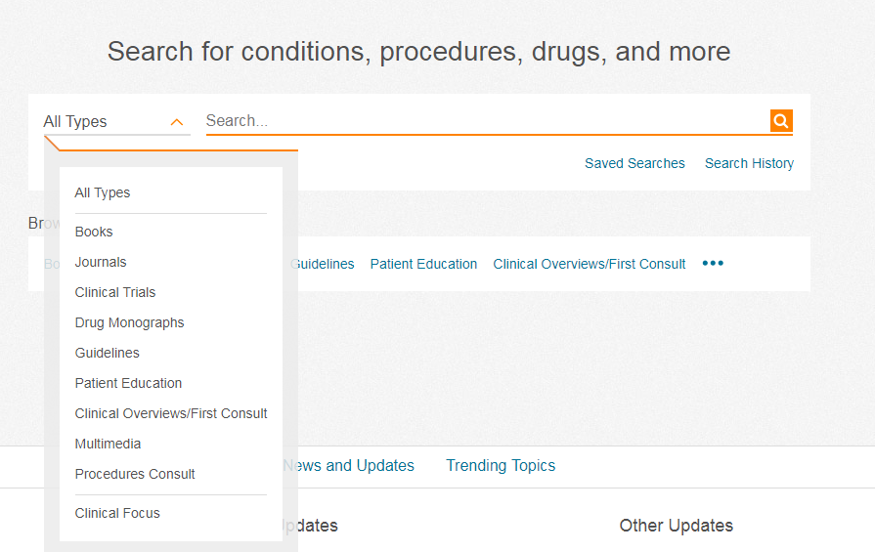
Clinical Key
انواع محتوا در پایگاه Clinical Key
کتاب‏ها
مجلات
کارآزمایی بالینی
اطلاعات دارویی
دستورالعمل‏ها
آموزش بیمار
تشخیص افتراقی
تصاویر و فیلم‏ها
مشاوره‏های جراحی

Slide 10
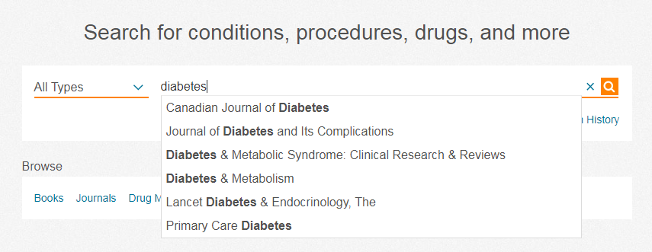
Clinical Key
جستجو
وارد کردن کلیدواژه
انتخاب نوع منبع
واژه‏های مرتبط

Slide 11
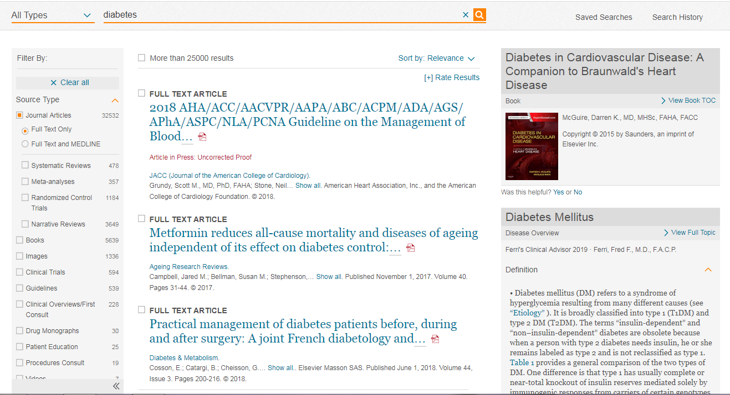
Clinical Key
مرتب‏سازی نتایج بر اساس تاریخ یا ارتباط موضوعی
محتوای بازیابی شده
محدود کردن نتایج
نتایج بازیابی شده
موضوعات مرتبط
ارائه‏ی متن کامل

Slide 12
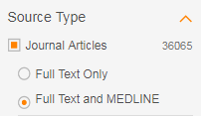
Clinical Key
دو نوع مقاله در نتایج نشان داده می‏شود:
مقالات Full Text: این مقالات را می‏توان به‏طور کامل در پایگاه مطالعه و یا فایل pdf آن را روی رایانه ذخیره کرد.
مقالات مدلاین: مقالات مدلاین، فقط به‏صورت چکیده در پایگاه ارائه می‏شوند و کاربر را به آدرس آن مقاله در PubMed ارجاع می‏دهند.

Slide 13
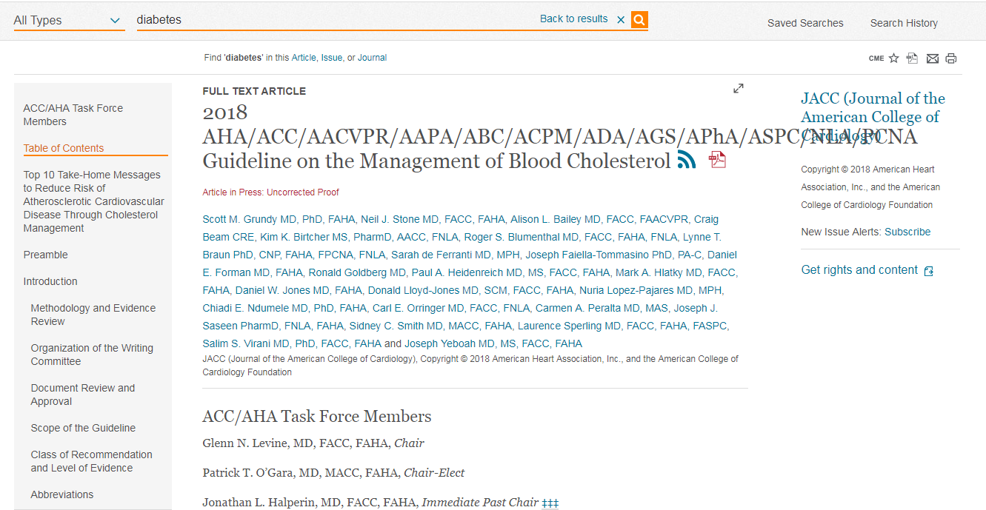
Clinical Key
نمونه مقاله‏ی بازیابی شده
سر فصل مطالب
مقاله‏ی بازیابی شده
دانلود فایل pdf مقاله

Slide 14
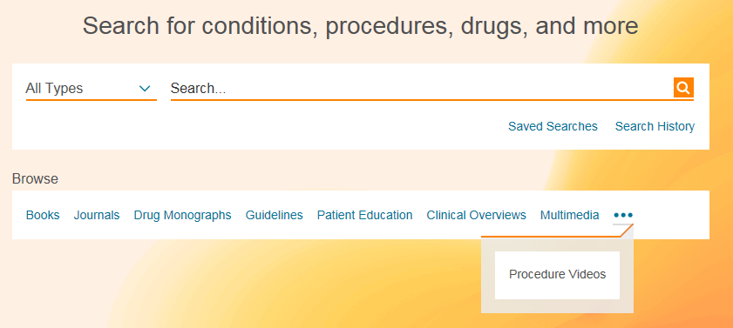
Clinical Key
جستجو در پایگاه Clinical Key به دو صورت امکان‏پذیر است:
Search (جستجو): در این بخش می‏توان بر اساس کلیدواژه‏های مورد نظر کاربر، در پایگاه جستجو کرد.
Browse (مرور): در این بخش می‏توان لیستی از منابع موجود در پایگاه Clinical Key را مشاهده کرد.
1
2
Notes:
فایده تورق: در تورق می‏توانید لیستی از منابع موجود در پایگاه را ببینید. مثلا در تورق کتاب‏ها می‏توانید ببینید چه کتاب‏هایی در پایگاه کلینیکال کی در زمینه‏های مختلف موجود است. یا در تورق مجلات چه مجلاتی را کلینیکال کی عضو است.

Slide 15
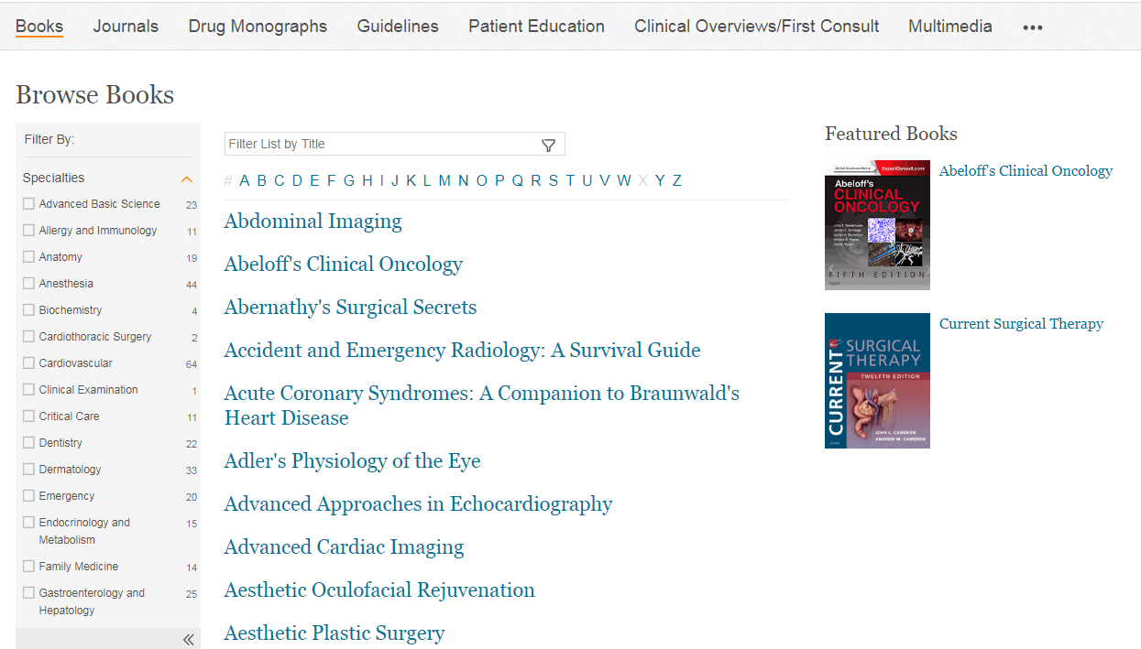
Clinical Key
مرور لیست کتاب‏ها
محدود کردن نتایج بر اساس لیست تخصص‏ها
جستجوی کتاب براساس عنوان
عناوین برجسته
نمایش الفبایی عنوان کتاب‏ها بر اساس حرف انتخابی

Slide 16
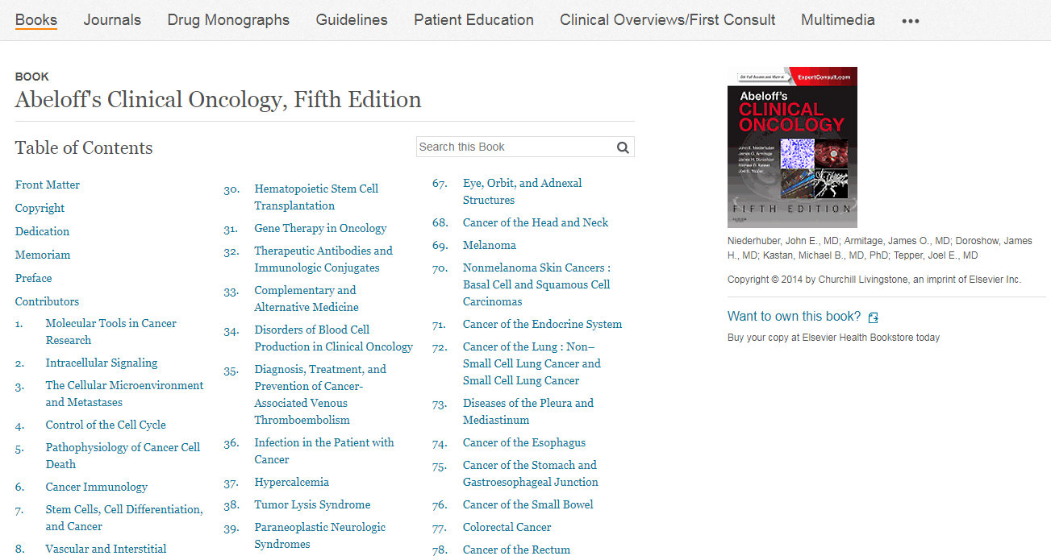
Clinical Key
با کلیک کردن روی عنوان کتاب مورد نظر، صفحه‏ی فهرست کتاب باز می‏شود.
جستجوی بخش دلخواه از کتاب

Slide 17
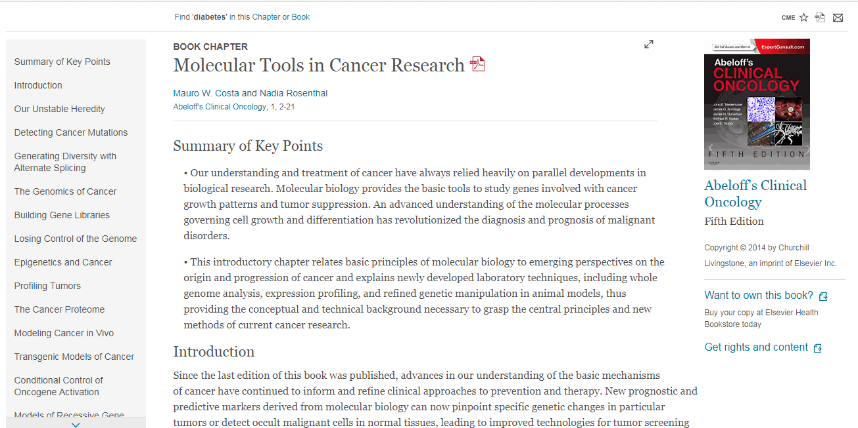
Clinical Key
با کلیک کردن روی عناوین فهرست، صفحه‏ی مربوط به آن باز می‏شود.
فهرست مندرجات کتاب جهت دسترسی سریع به مطالب
CME، پرینت، ایمیل و ذخیره‏ی کتاب
دانلود فایل pdf
امکان خرید کتاب

Slide 18
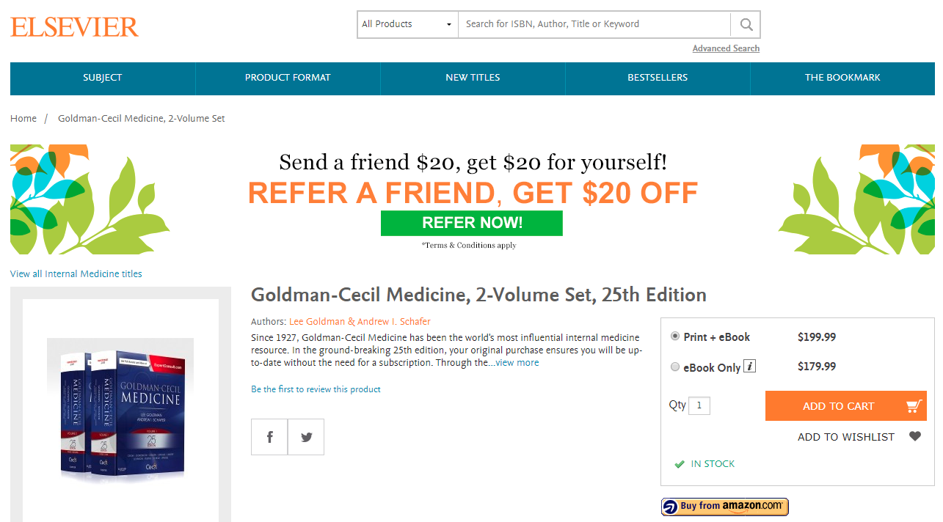
Clinical Key
این پایگاه امکان خرید یک کتاب را از بخش Want to own this book? برای کاربر فراهم می‏سازد. برای خرید کتاب می‏توان روی این گزینه کلیک کرده و از طریق وب‏سایت الزویر کتاب مورد نظر را خریداری کرد.
Notes:
خرید کتاب‏ها با استفاده از کارت‏های اعتباری بین‏المللی امکان‏پذیر است.

Slide 19
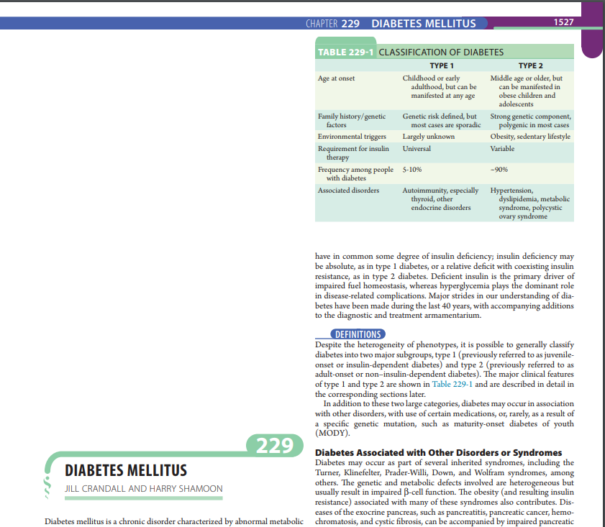
Clinical Key
با کلیک بر روی لینک دانلود، فایل pdf آن فصل از کتاب مورد نظر باز می‏شود. دانلود مطالب کتاب به‏صورت فصل به فصل انجام می‏گیرد، و متن کامل کتاب به‏صورت یک فایل pdf قابل دانلود نمی‏باشد.

Slide 20
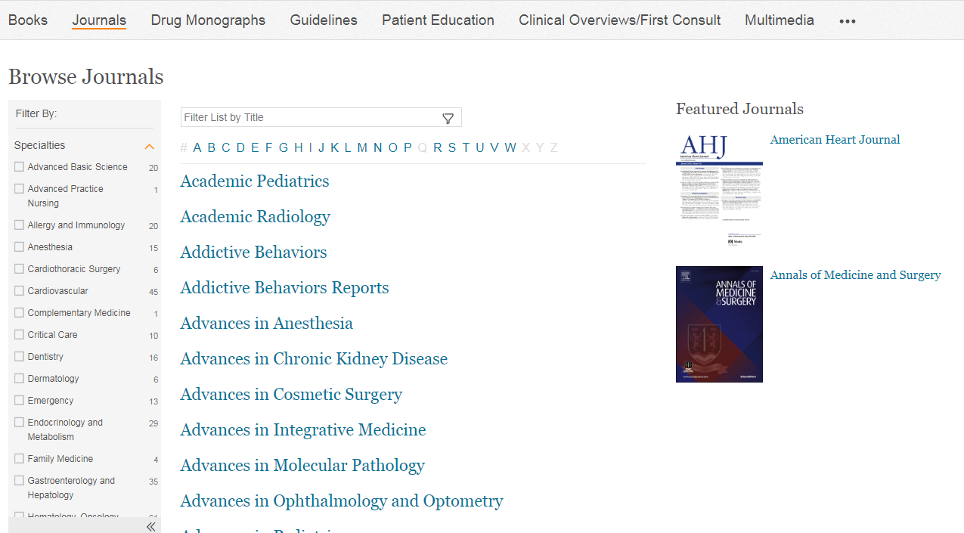
Clinical Key
مرور لیست مجلات
محدود کردن بر اساس تخصص
نوار جستجوی عنوان مجلات
عناوین برجسته
نمایش الفبایی عنوان مجلات بر اساس حرف انتخابی

Slide 21
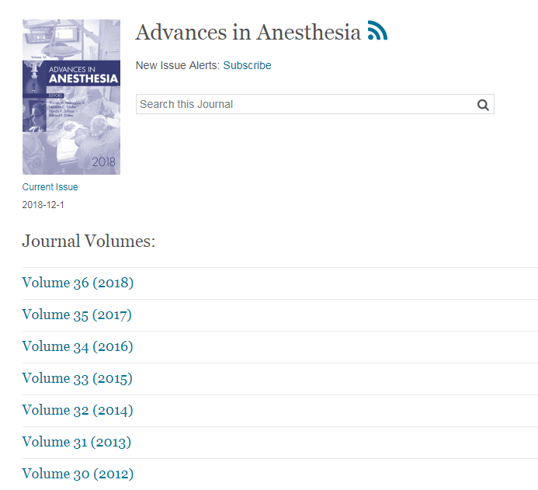
Clinical Key
RSS جهت دریافت فهرست مقالات جدید به‏صورت خودکار
جستجوی کلید واژه در این مجله
مشخصات آخرین شماره از مجله
آرشیو مجله

Slide 22
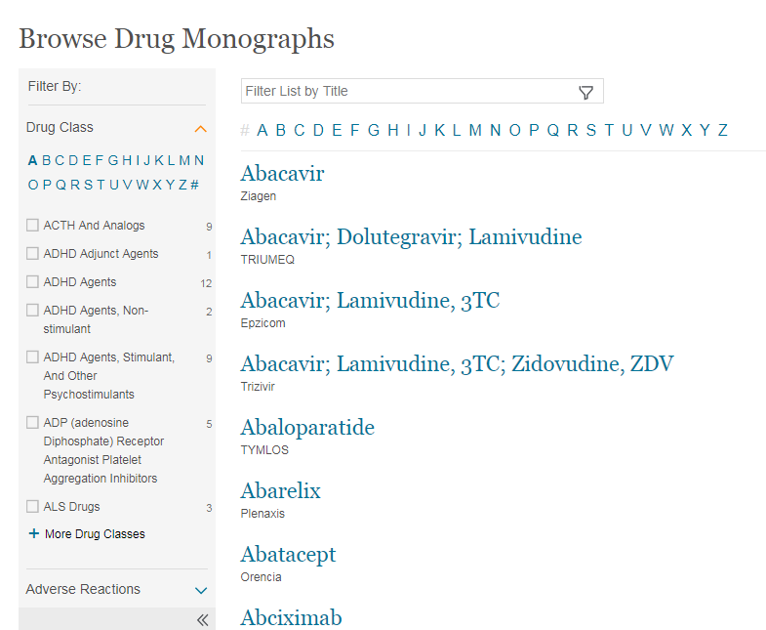
Clinical Key
محدود کردن داروها به طبقه‏ی دارویی، عوارض جانبی، موارد تجویز، موارد مصرف و منع مصرف
Drug Monographs
وارد کردن نام دارو
انتخاب نام دارو از لیست الفبایی

Slide 23
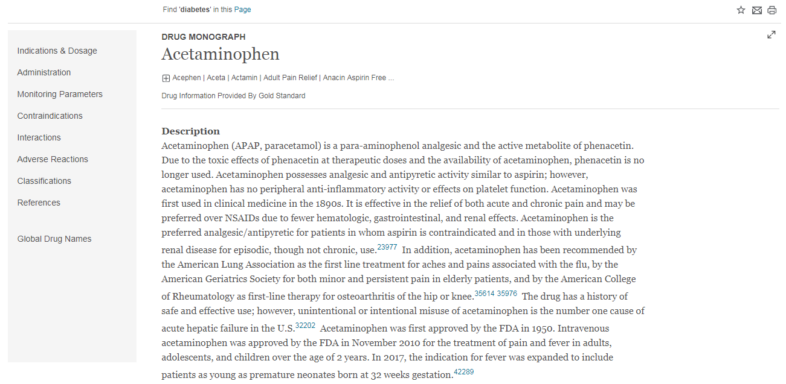
Clinical Key
اگر روی عنوان دارو کلیک کنید اطلاعات کامل دارو، اعم از نحوه‏ی مصرف، تداخلات، عوارض و ... را به‏دست می‏آورید.
انواع اطلاعاتی که در مورد یک دارو می‏توانید ببینید

Slide 24
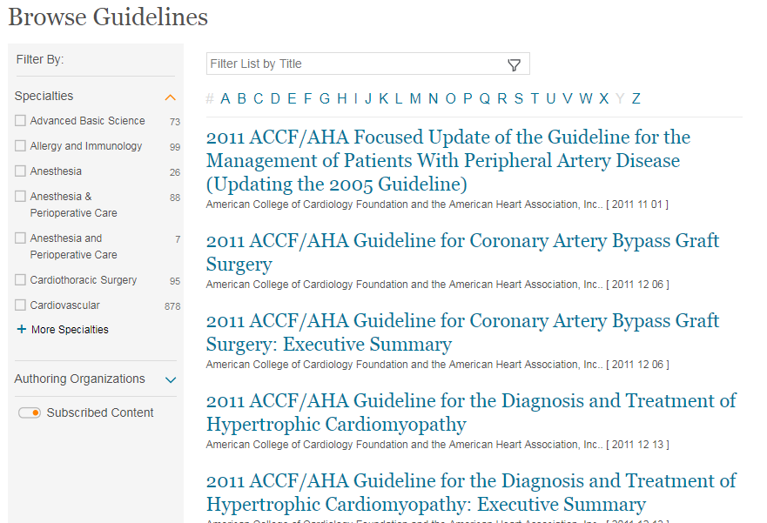
Clinical Key
راهنماهای بالینی
Guidelines
جستجوی کلید واژه‏ی مورد نظر
انتخاب راهنمای بالینی از لیست الفبایی
سازمان‏های تهیه کننده‏ی Guidelines
Notes:
در قسمت Authoring Organizations سازمان‏های تهیه‏کننده‏ی گایدلاین‏ها به‏ترتیب الفبایی مرتب شده‏اند. با کلیک روی هر کدام از سازمان‏ها، می‏توان به گایدلاین‏های منتشر شده توسط آن سازمان دسترسی پیدا کرد.

Slide 25
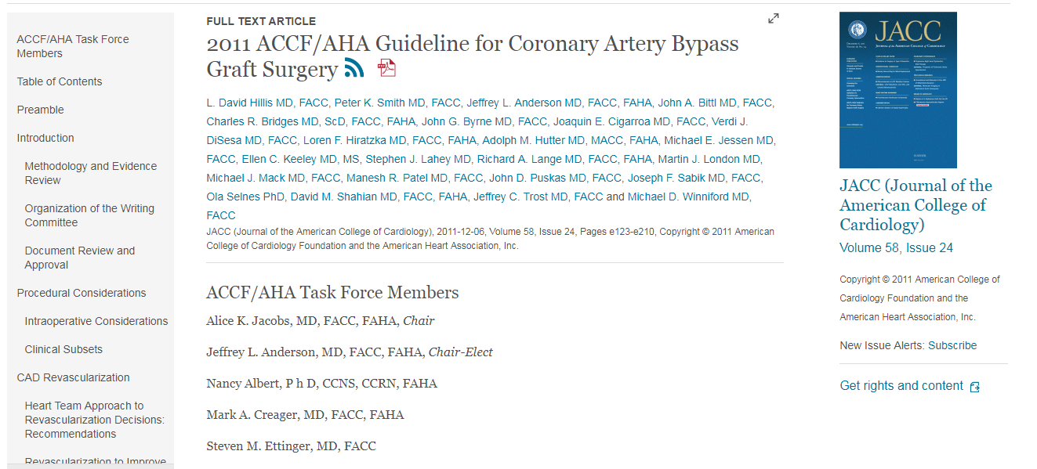
Clinical Key
گایدلاین‏ها خلاصه‏ای کوتاه از هر موضوع یا بیماری به همراه فایل pdf می‏باشند.
مجله‏ای که این گایدلاین در آن چاپ شده

Slide 26
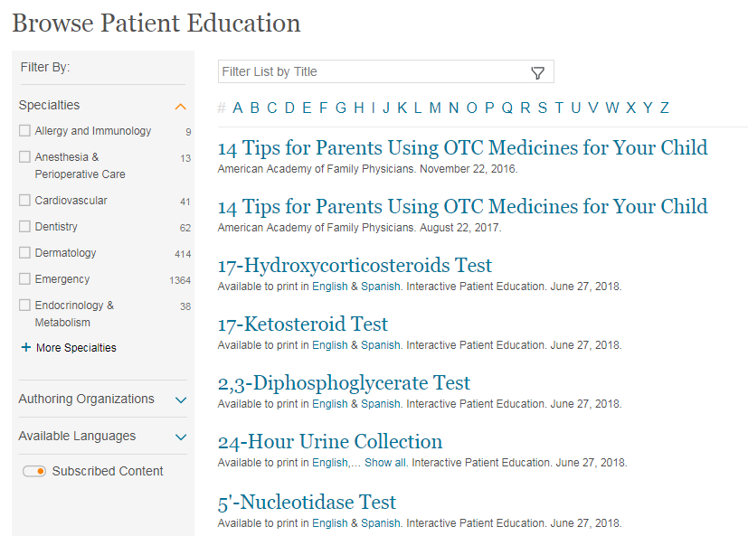
Clinical Key
ارائه‏ی آموزش به بیماران، جهت شناخت بهتر بیماری، درک دستورات درمانی پزشک و رژیم غذایی
Patient Education
جستجوی کلید واژه‏ی مورد نظر
انتخاب از لیست الفبایی

Slide 27
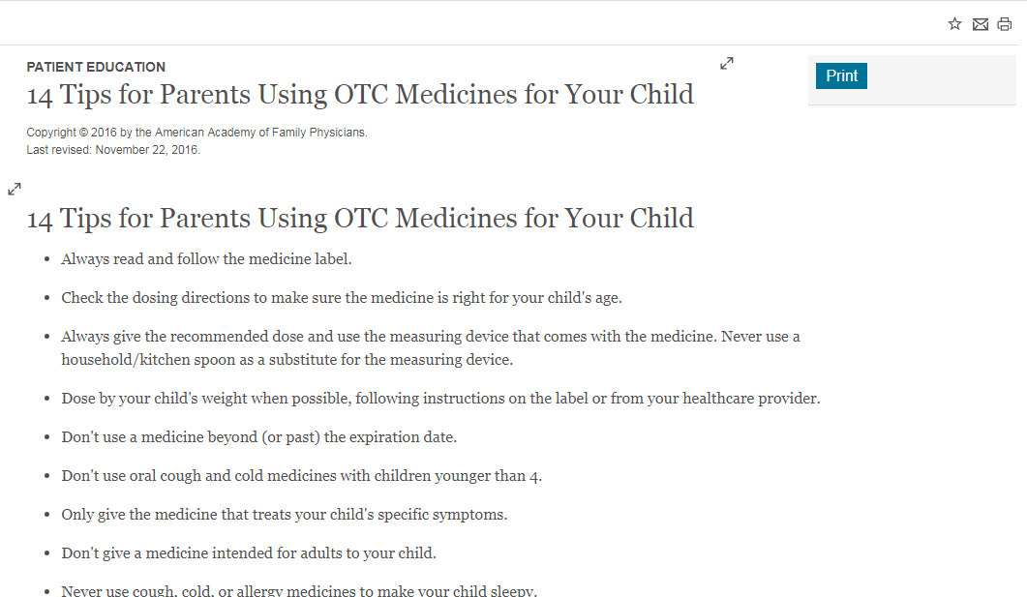
Clinical Key
اطلاعاتی به‏صورت جزوه‏ی آموزشی در مورد علائم، تشخیص و درمان بیماری ارائه می‏دهد.

Slide 28
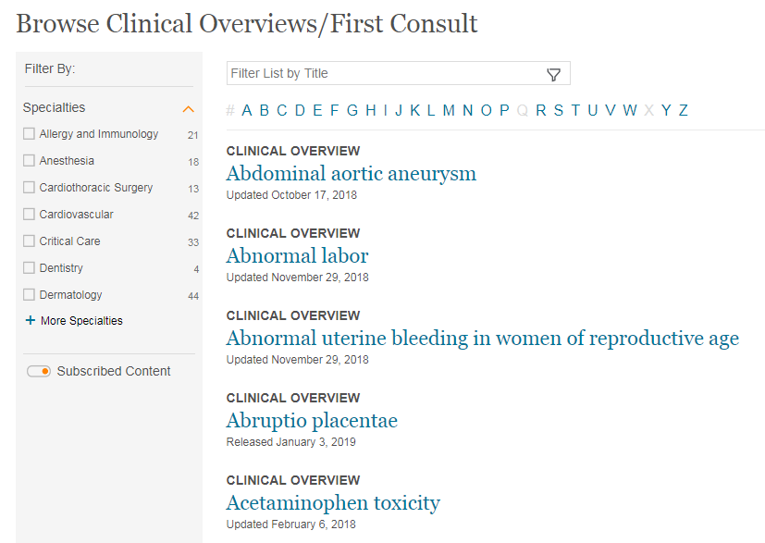
Clinical Key
Clinical Overviews/ First Consult
جستجوی مشاوره‏ی بالینی بر اساس عنوان
دسترسی سریع به آخرین و معتبرترین اطلاعات پزشکی مبتنی بر شواهد، جهت ارزیابی، تشخیص، درمان و مدیریت بیماری است. در واقع تشخیص افتراقی بیماری را در دسترس قرار می‏دهد.
نمایش لیست الفبایی مشاوره‏های بالینی بر اساس حروف انتخابی

Slide 29
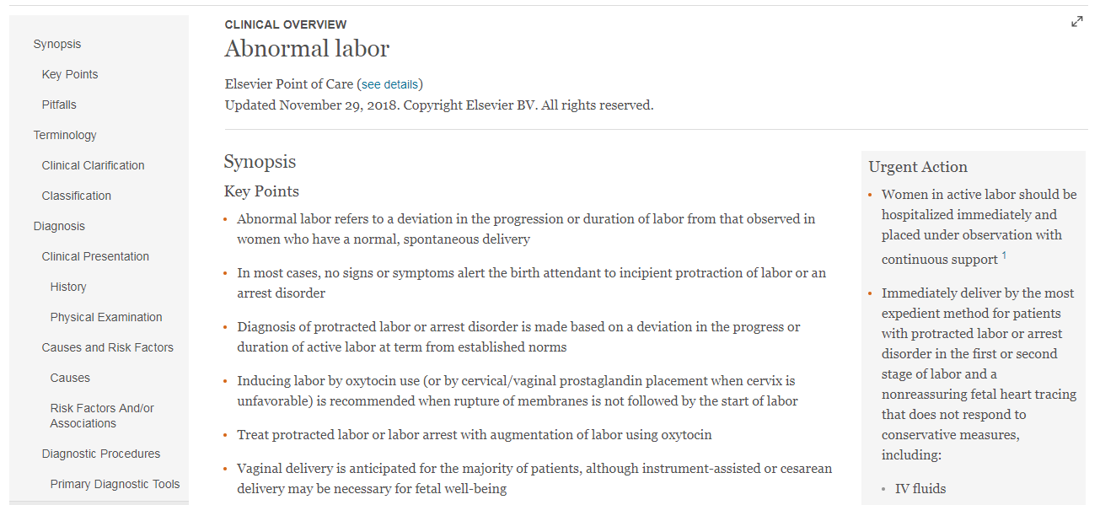
Clinical Key
این بخش اطلاعات کاملی در مورد مشاوره‏ی بالینی مورد نظر اعم از خلاصه، اصطلاح‏شناسی، تشخیص، درمان، عوارض، پیشگیری و ... ارائه می‏دهد.

Slide 30
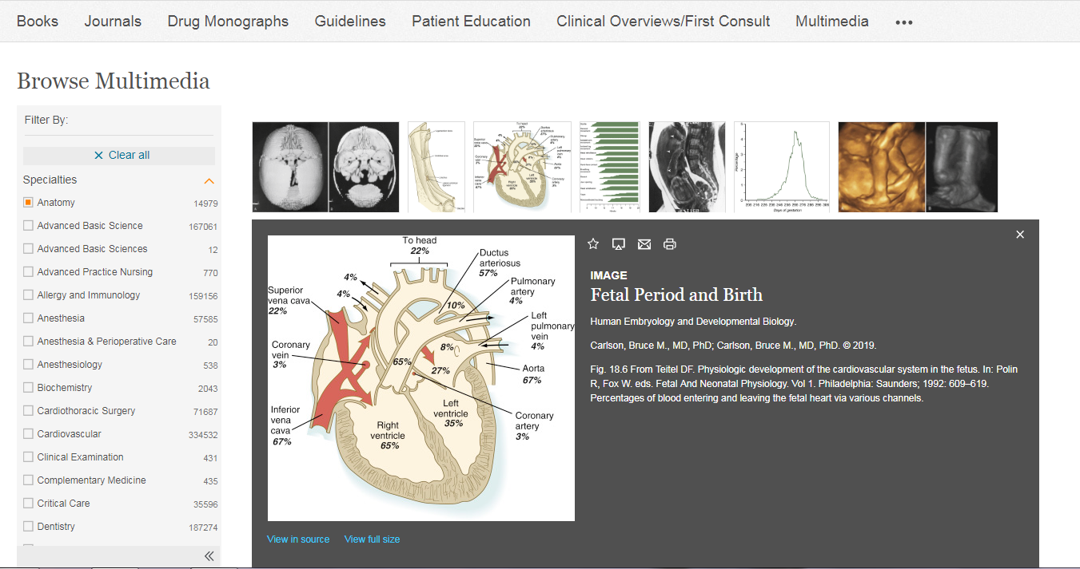
Clinical Key
اگر بخواهیم در میان عکس‏ها، گراف‏ها، جدول‏ها و ویدیوها چیزی پیدا کنیم نوع منبع را Multimedia انتخاب می‏کنیم.
Multimedia
محدود کردن بر اساس تخصص
ذخیره، پرینت، ایمیل و افزودن به فایل پاورپوینت
اطلاعات مربوط به تصویر

Slide 31
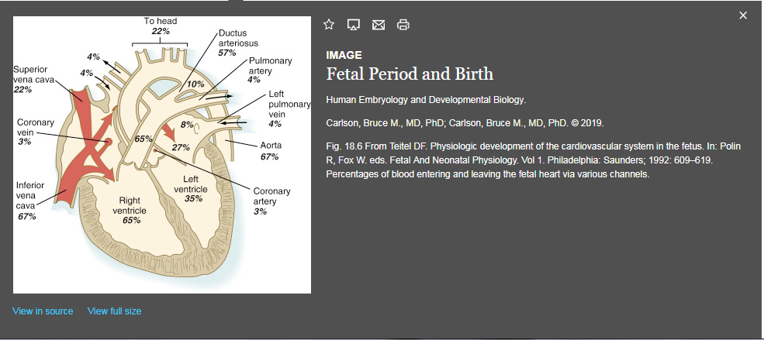
Clinical Key
ایجاد پاور پوینت

Slide 32
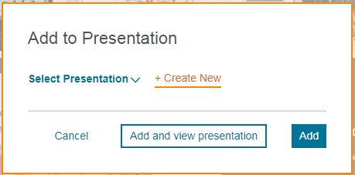
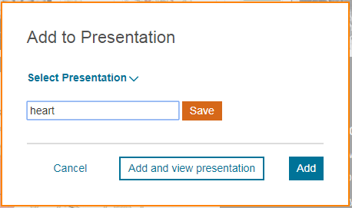
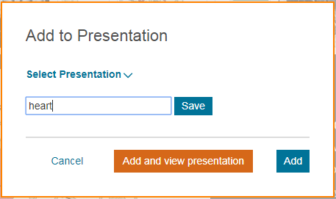
Clinical Key
1. گزینه‏ی Create New را کلیک کنید.
2. برای اسلاید نامی انتخاب کرده و Save را کلیک کنید.
3. جهت افزودن تصویر به پاور پوینت، Add and view presentation را کلیک کنید.

Slide 33
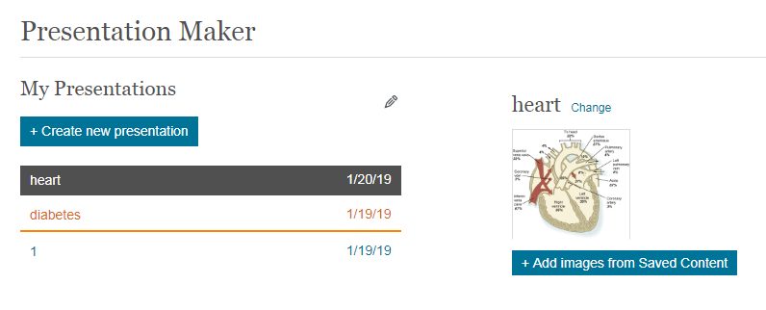
Clinical Key
گرفتن خروجی از اسلایدهای ذخیره شده
ویرایش اسلاید ایجاد شده
ایجاد اسلاید جدید
تصویر اضافه شده به اسلاید

Slide 34
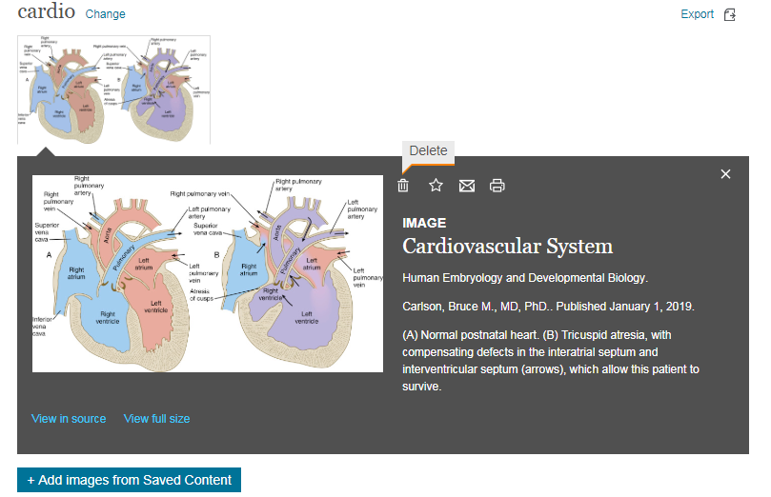
Clinical Key
حذف تصویر اضافه‏شده به اسلاید

Slide 35
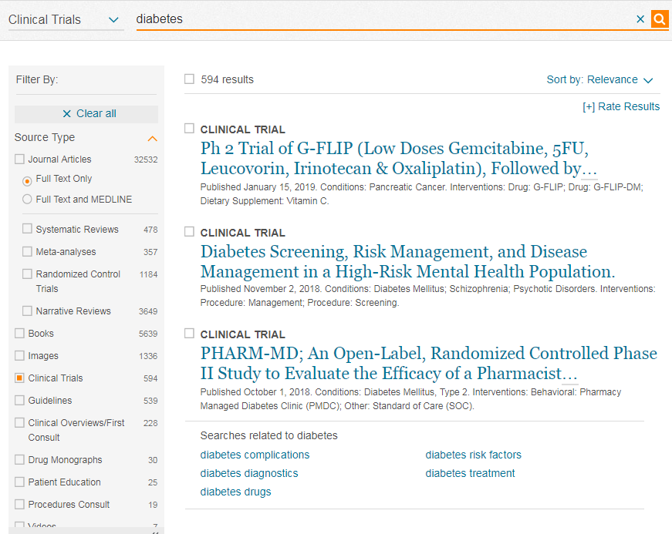
Clinical Key
اطلاعات خلاصه‏ای در مورد کارآزمایی بالینی از جمله زمان انتشار، بیماری مورد مطالعه، درمان انتخابی و ... را در زیر هر نتیجه، می‏توان مشاهده کرد.
Clinical Trials

Slide 36
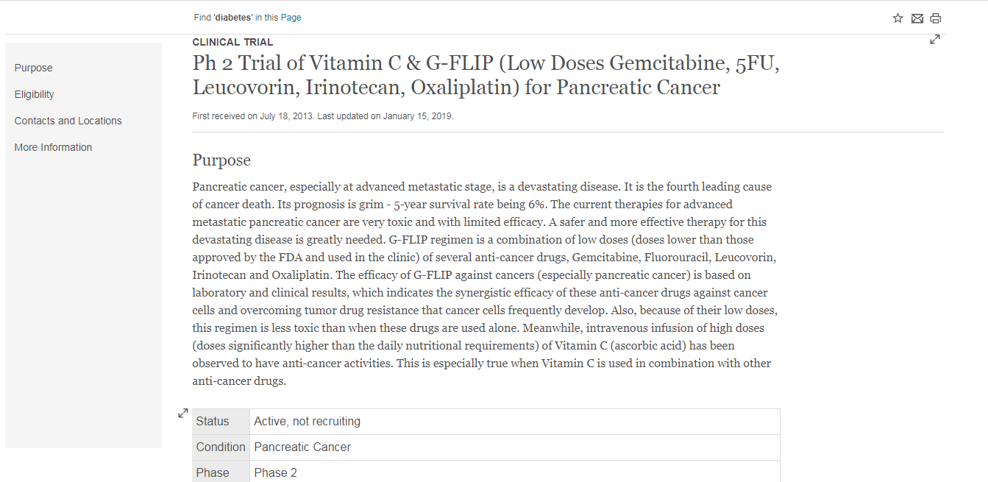
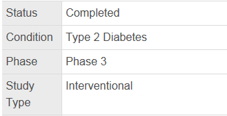
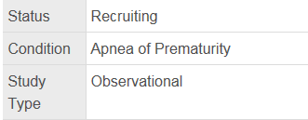
Clinical Key
وضعیت کارآزمایی بالینی
Notes:
بعضی کارآزمایی‏های بالینی همچنان در حال بررسی یا recruiting هستند و برخی به وضعیت تمام شده یا completed رسیده‏اند.

Slide 37
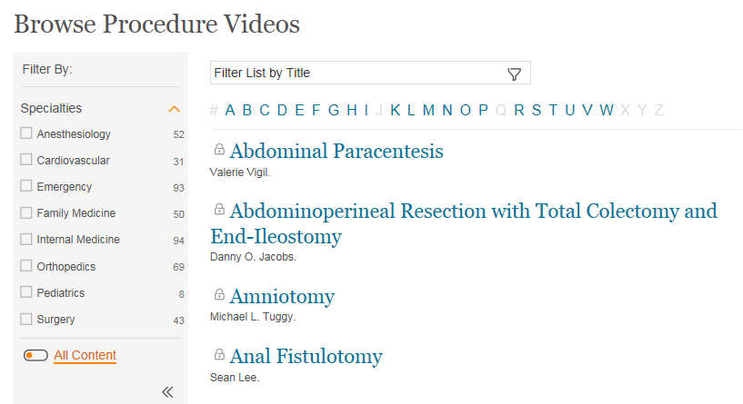
Clinical Key
فرایندهای پزشکی و درمان بیماری را به‏صورت مرحله به مرحله همراه با فیلم ارائه می‏دهد.
Procedure Videos
جستجو براساس عنوان
نمایش فهرست الفبایی مشاوره‏های جراحی

Slide 38
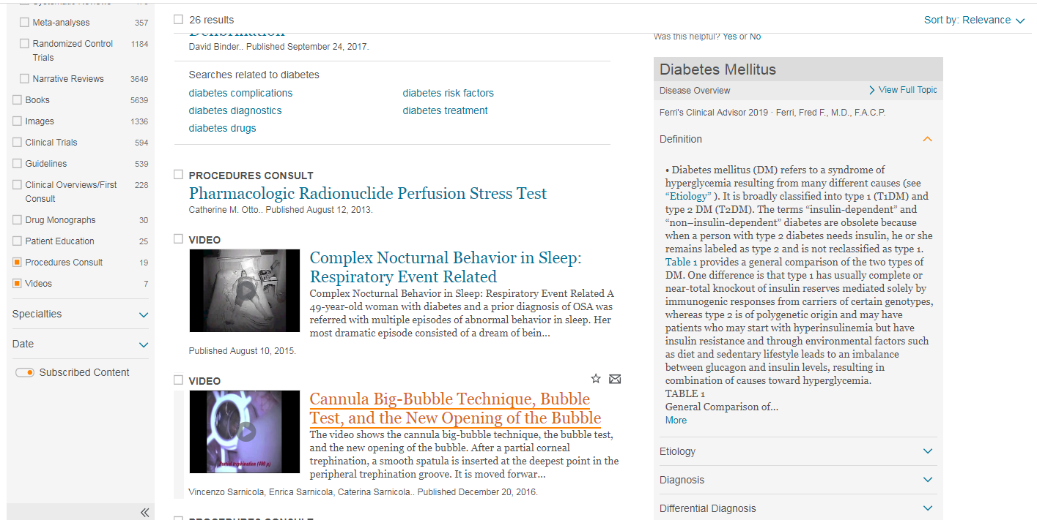
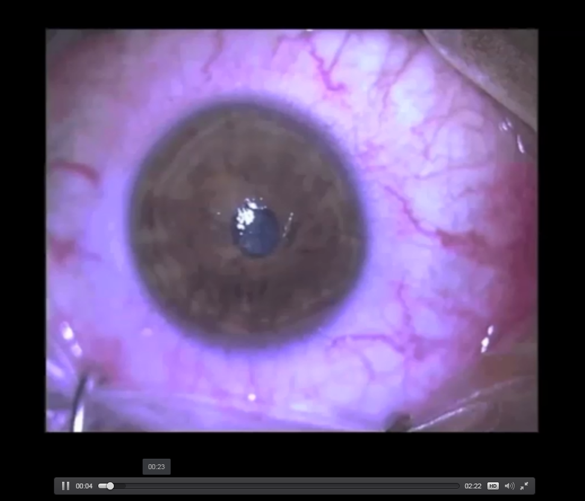
Clinical Key
اطلاعات این قسمت، شامل آمادگی‏های قبل از عمل، تجهیزات مورد نیاز، آناتومی، فیلم عمل جراحی، تکنیک جراحی و ... می‏باشد.
Notes:
اطلاعات این قسمت شامل آمادگی‏های قبل از عمل، موارد توصیه به انجام عمل، موارد عدم توصیه به انجام عمل، تجهیزات مورد نیاز، آناتومی، فیلم عمل جراحی، تکنیک جراحی، عوارض و ... می‏باشد.

Slide 39
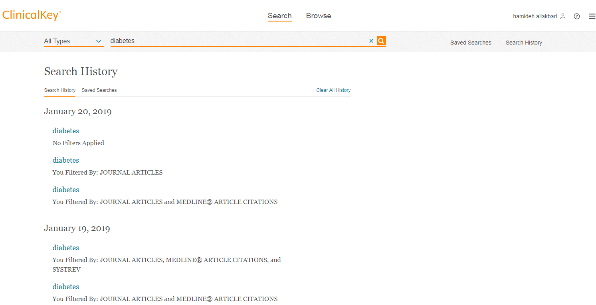
Clinical Key
تاریخچه‏ی جستجو
تاریخچه‏ی جستجو
جستجوهای ذخیره شده
پاک کردن تاریخچه‏ی جستجو

Slide 40
از توجه شما سپاس‏گزارم

